Slide 1
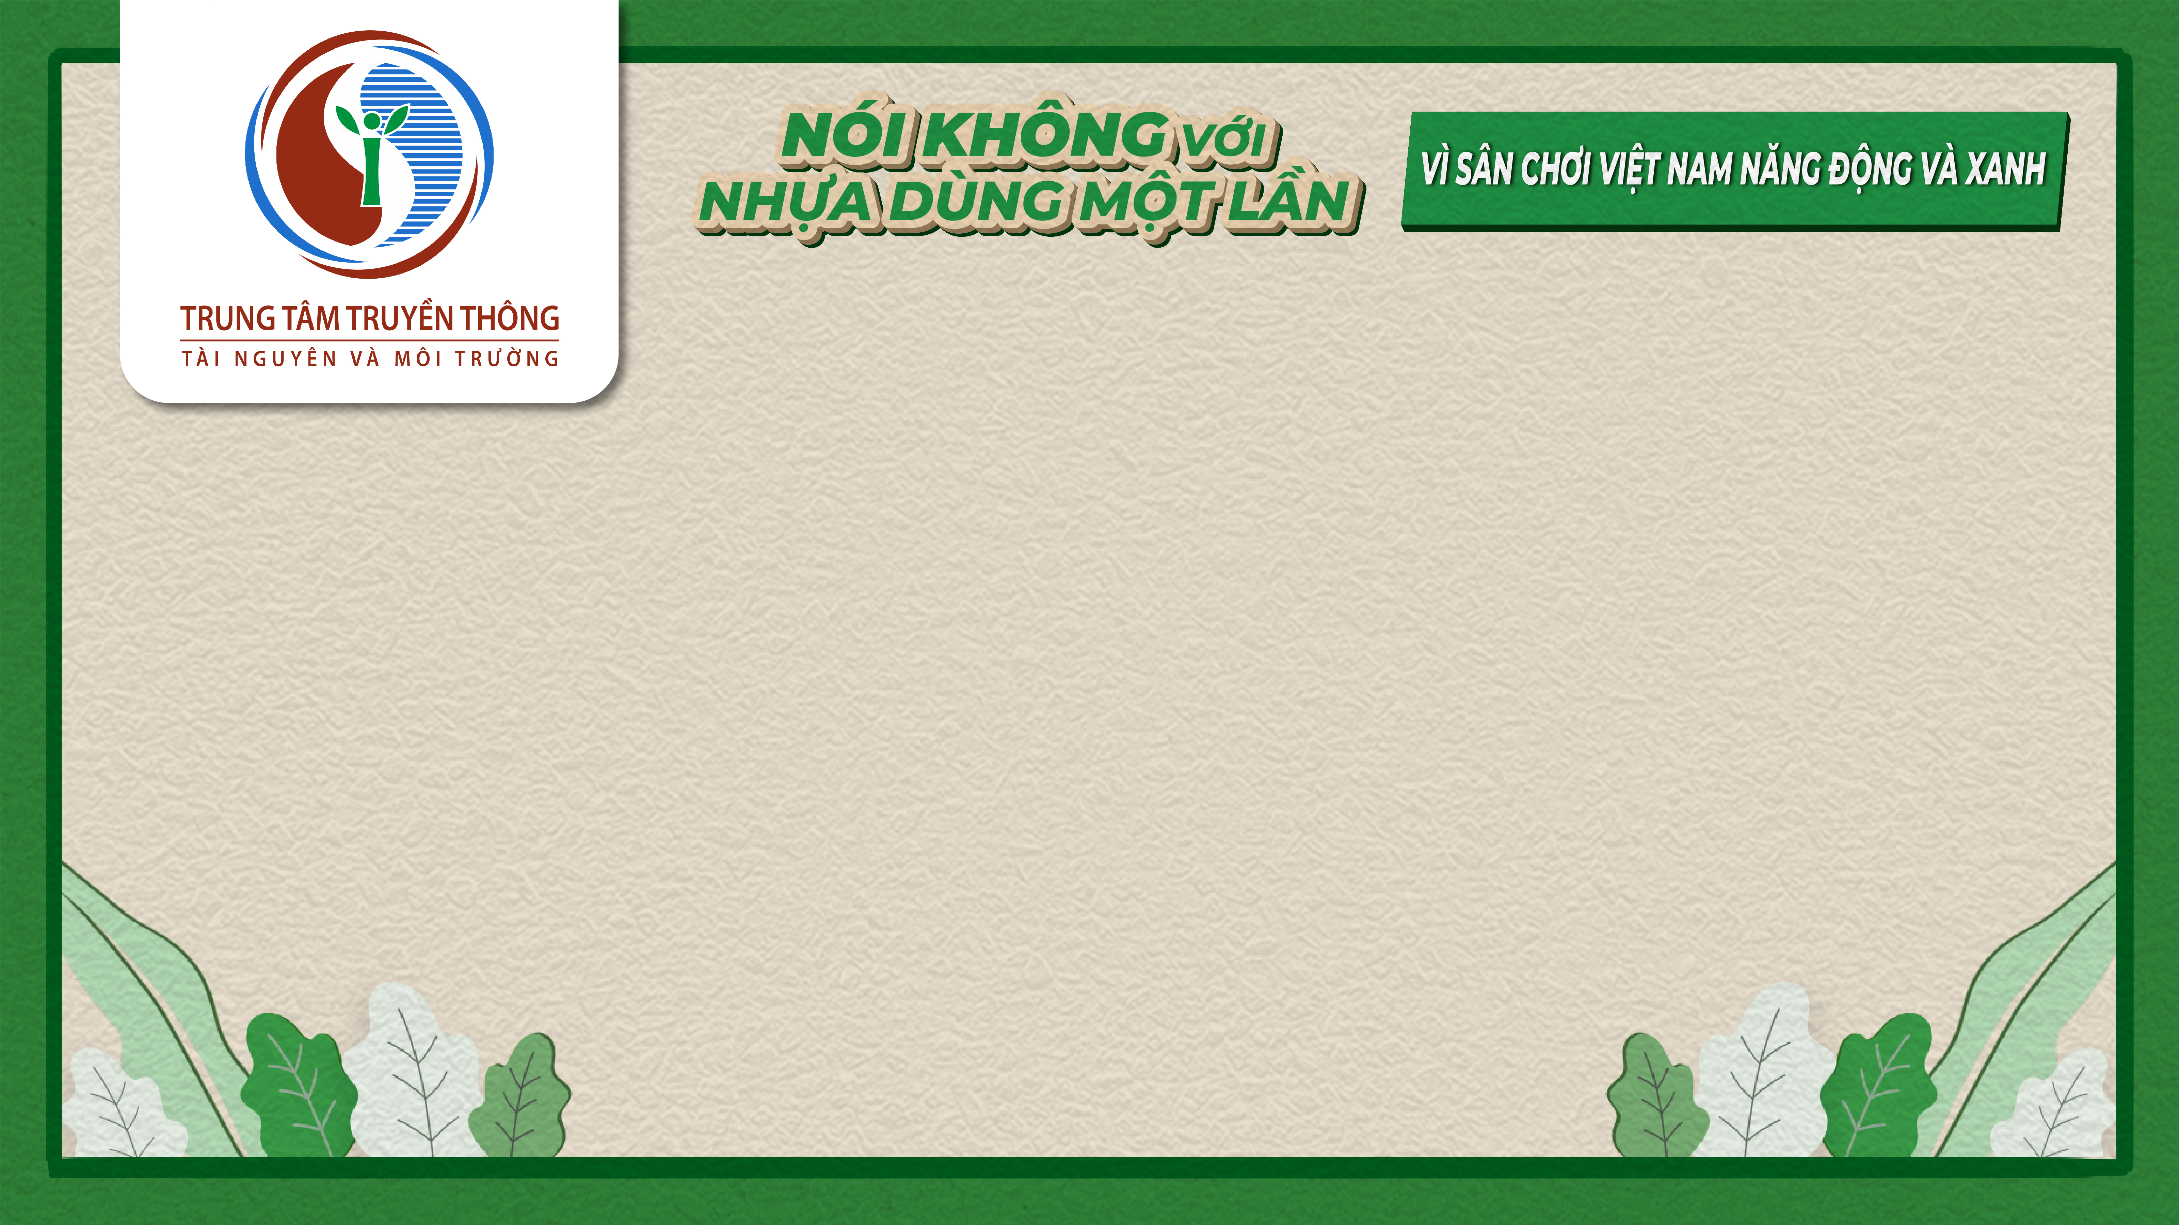
KIỂM TRA BÀI CŨ
Câu 1: Nêu nguyên nhân, hậu quả của ô nhiễm không khí và biện pháp bảo vệ môi trường không khí?
Câu 2: Trình bày ý nghĩa của việc trồng rừng và bảo vệ rừng?

Slide 2
TIẾT 26+27
BÀI 12:
MỘT SỐ VẬT LIỆU

Slide 3
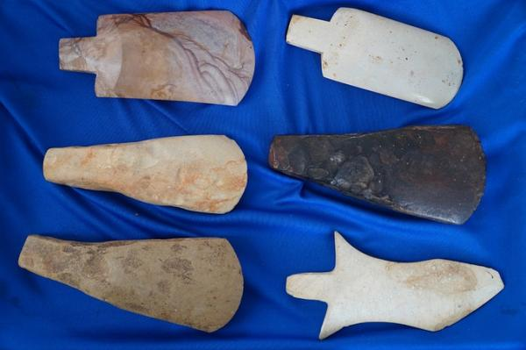
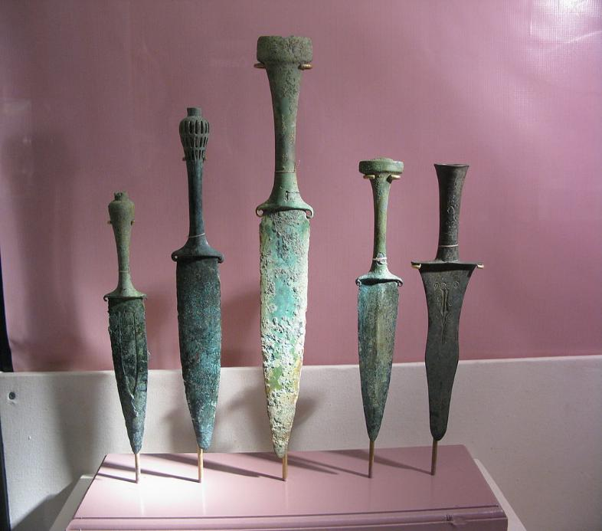
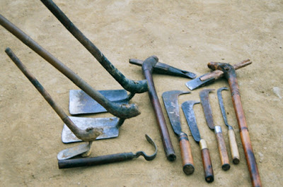
Quan sát các hình ảnh sau và cho biết các vật liệu tạo ra chúng
BÀI 12: MỘT SỐ VẬT LIỆU
I. VẬT LIỆU
Rìu làm bằng đá
Dao làm bằng đồng
Dụng cụ lao động bằng sắt
1
2
3

Slide 4
LỊCH SỬ PHÁT TRIỂN CỦA CON NGƯỜI QUA CÁC THỜI ĐẠI
Ngày nay thời đại vật liệu composite - nano
Thời đại đồ sắt
Thời đại đồ đồng
Thời đại đồ đá

Slide 5
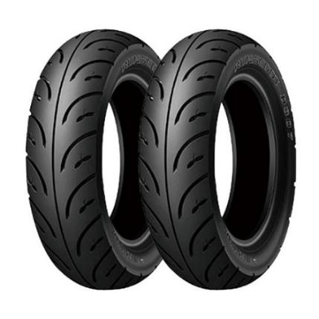
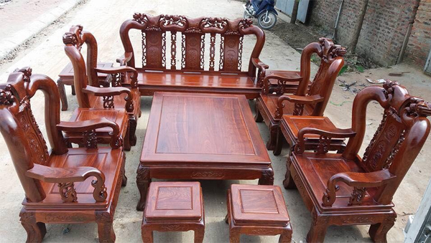
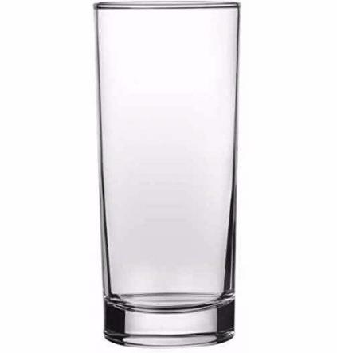
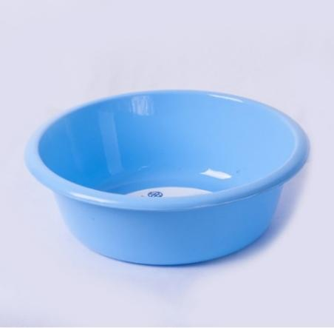
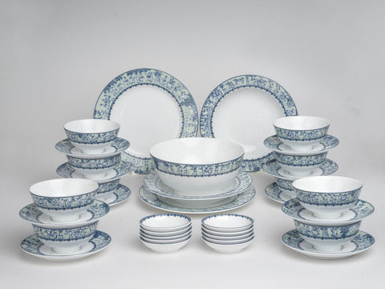
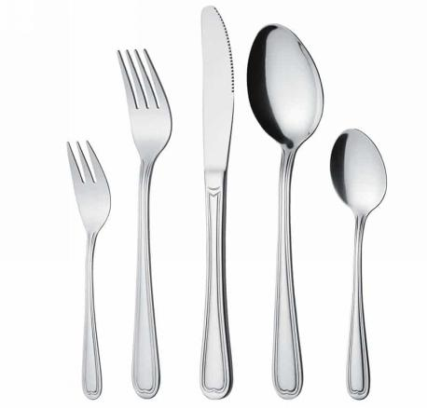
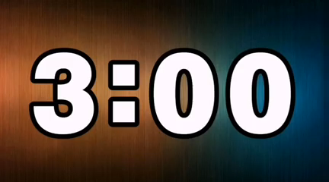
Câu 1: Quan sát hình ảnh, cho biết vật liệu làm ra chúng và xác định những vật liệu này có sẵn trong tự nhiên hay do con người làm ra.
PHIẾU HỌC TẬP SỐ 1
1
2
3
4
5
6

Slide 6
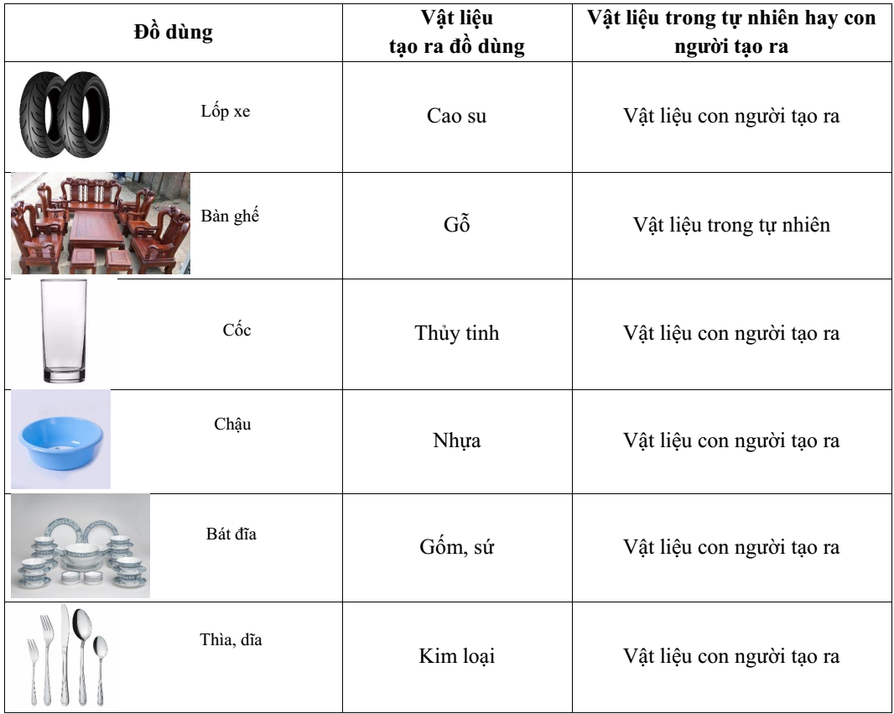

Slide 7
KẾT LUẬN:
Con người dùng vật liệu để tạo ra các vật dụng.
+ Vật liệu tự nhiên như đá, gỗ, đất,…
+ Vật liệu do con người chế tạo ra (không có trong tự nhiên) như: cao su, thủy tinh, nhựa, gốm sứ, kim loại,…
ÁP DỤNG:
Câu 2: Lấy 2 ví dụ về một vật dụng có thể làm bằng nhiều vật liệu.
Câu 3: Lấy 2 ví dụ về việc sử dụng một vật liệu làm ra được nhiều vật dụng khác nhau.

Slide 8
BÀI 12: MỘT SỐ VẬT LIỆU
I. VẬT LIỆU
II. TÍNH CHẤT VÀ ỨNG DỤNG CỦA VẬT LIỆU

Slide 9
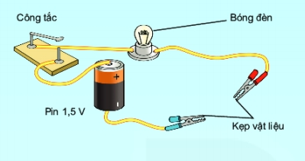
TÌM HIỂU KHẢ NĂNG DẪN ĐIỆN, DẪN NHIỆT CỦA MỘT SỐ VẬT LIỆU THÔNG DỤNG
1. Tìm hiểu về khả năng dẫn điện của vật liệu
1.1. Chuẩn bị
Bộ dụng cụ sơ đồ
Các vật dụng bằng kim loại, nhựa, gỗ, cao su, thủy tinh, gốm.
1.2. Tiến hành
Kiểm tra dụng cụ: Kẹp 2 đầu kẹp trực tiếp vào nhau xem có sáng không.
Kẹp lần lượt từng đồ vật vào hai chiếc kẹp.
Quan sát và ghi kết quả vào PHIẾU HT SỐ 2

Slide 10
Tìm hiểu về khả năng dẫn điện của vật liệu
VÂT LIỆU | BÓNG ĐÈN SÁNG HAY KHÔNG SÁNG? | VẬT LIỆU DẪN ĐIỆN HAY KHÔNG DẪN ĐIỆN?
KIM LOẠI
NHỰA
GỖ
CAO SU
THỦY TINH
GỐM
Sáng
Dẫn điện
Không sáng
Không dẫn điện
Không sáng
Không dẫn điện
Không sáng
Không dẫn điện
Không sáng
Không dẫn điện
Không sáng
Không dẫn điện

Slide 11
2. Tìm hiểu về khả năng dẫn nhiệt của vật liệu
2.1. Chuẩn bị
- Bát sứ, các thìa bằng kim loại, gỗ, sứ, nhựa.
2.2. Tiến hành
Đổ nước nóng già (khoảng 90ºC) vào 2/3 bát và đặt 4 chiếc thìa vào bát. Sau khoảng 2 – 3 phút, dùng tay cầm vào cán từng chiếc thìa.
Lặp lại thí nghiệm nhưng thay nước nóng bằng nước đá.
Quan sát và ghi kết quả vào PHT SỐ 2.

Slide 12
Tìm hiểu về khả năng dẫn nhiệt của vật liệu
VẬT LIỆU | CHIẾC THÌA NÓNG HƠN, LẠNH HƠN HAY KHÔNG THAY ĐỔI? |  | VẬT LIỆU DẪN NHIỆT TỐT HAY KHÔNG?
 | KHI NHÚNG VÀO NƯỚC NÓNG | KHI NHÚNG VÀO NƯƠC ĐÁ
KIM LOẠI
SỨ
NHỰA
GỖ
Nóng hơn
Lạnh hơn
Dẫn nhiệt tốt
Không
thay đổi
Không
thay đổi
Không dẫn nhiệt tốt
Không
thay đổi
Không
thay đổi
Không dẫn nhiệt tốt
Không
thay đổi
Không
thay đổi
Không dẫn nhiệt tốt

Slide 13
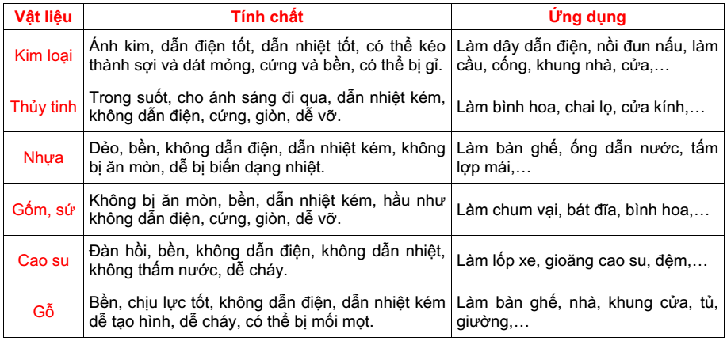
TÍNH CHẤT CỦA MỘT SỐ VẬT LIỆU THÔNG DỤNG

Slide 14
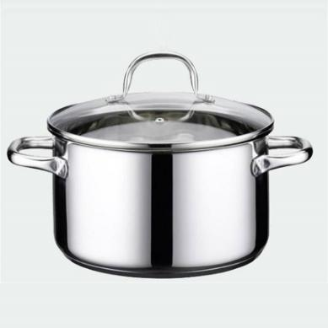
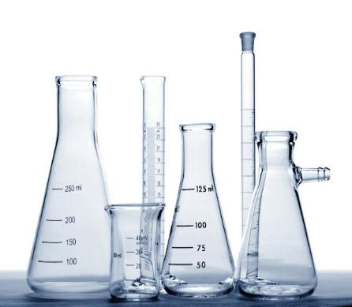
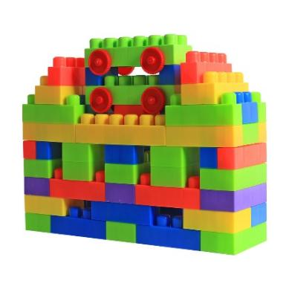
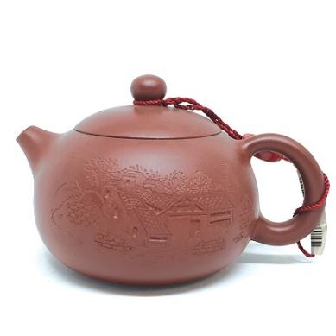
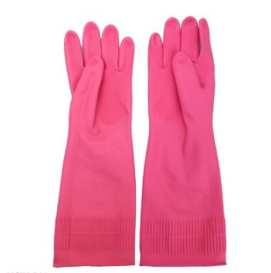
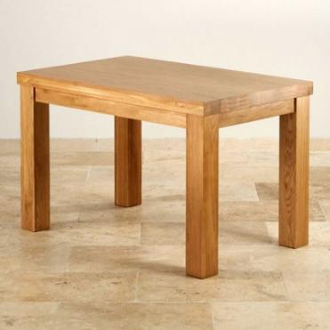
ÁP DỤNG: PHIẾU HỌC TẬP SỐ 3
Câu 1. Để làm chiếc ấm điện đun nước, người ta đã sử dụng vật liệu nào? Giải thích.
Câu 2: Quan sát hình ảnh các đồ vật, nêu vật liệu và tính chất của vật liệu tạo ra chúng. Công dụng của nó là gì?
Câu 3. Hãy cho biết sử dụng một số đồ dùng trong gia đình sao cho an toàn (tránh bị bỏng, tránh bị điện giật,…).
1
2
3
4
5
6

Slide 15
BÀI 12: MỘT SỐ VẬT LIỆU
I. VẬT LIỆU
II. TÍNH CHẤT VÀ ỨNG DỤNG CỦA VẬT LIỆU
III. THU GOM RÁC THẢI VÀ TÁI SỬ DỤNG ĐỒ DÙNG
TRONG GIA ĐÌNH

Slide 16

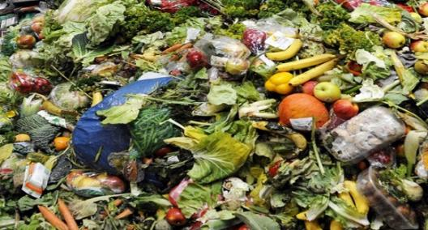
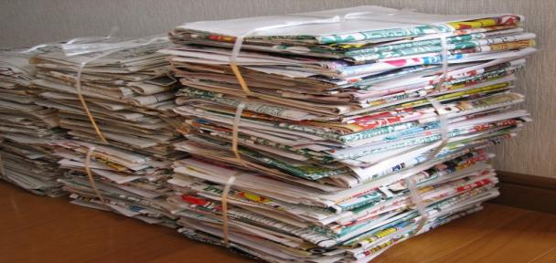
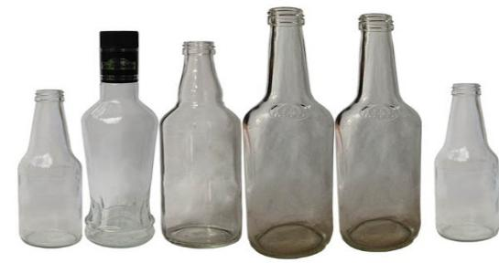
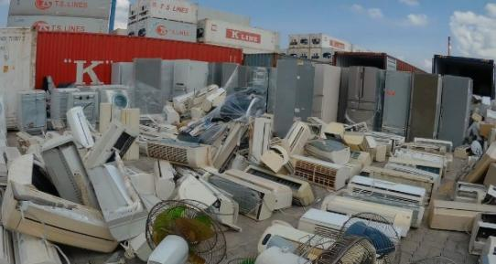
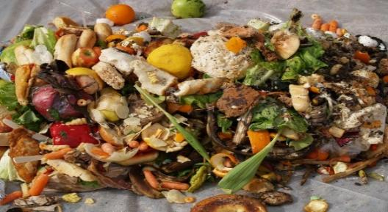
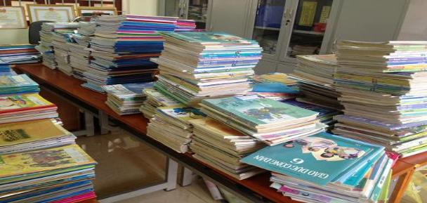
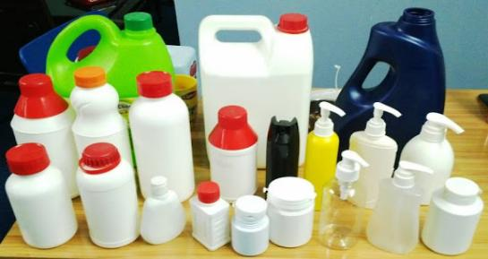
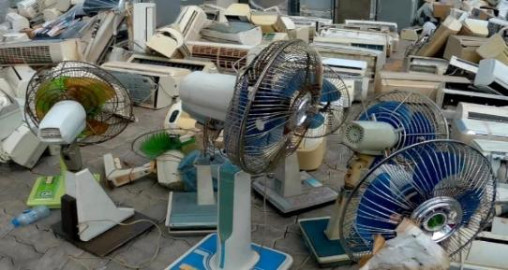
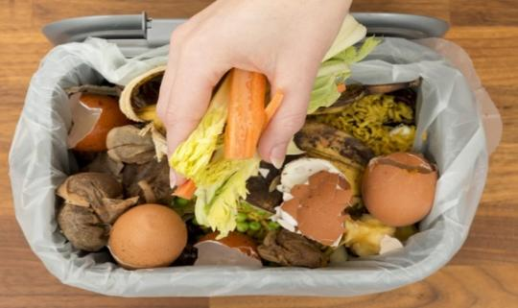
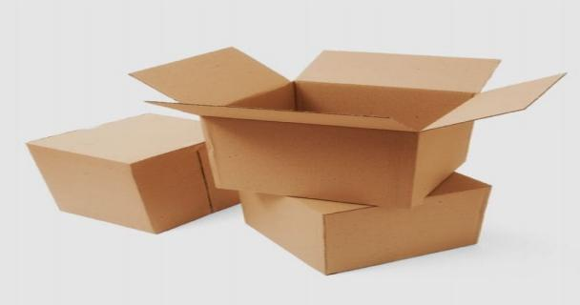
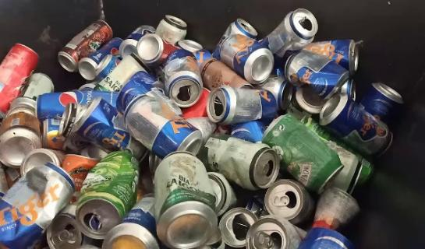
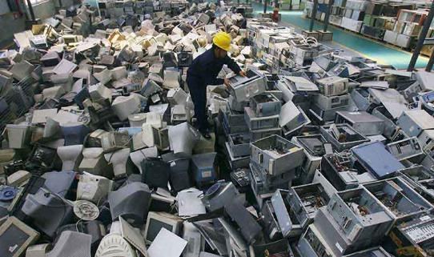
XỬ LÝ RÁC RÁC THẢI SINH HOẠT
Rau củ quả, thức ăn thừa
Giấy báo, sách vở, hộp cũ
Chai lọ cũ
Đồ điện cũ hỏng

Slide 17
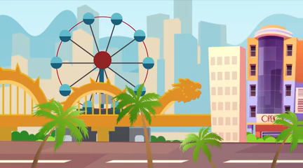
HƯỚNG DẪN PHÂN LOẠI CHẤT THẢI RẮN – BẢO VỆ MÔI TRƯỜNG

Slide 18

CHU TRÌNH 3R
Reduce: Giảm thiểu việc sử dụng
Reuse: Tái sử dụng
Recycle: Tái chế

Slide 19
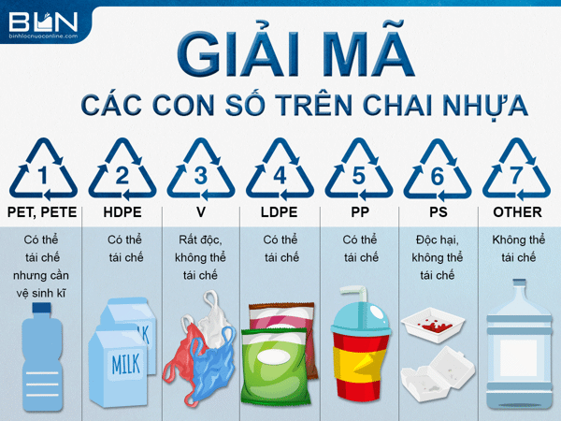

Slide 20
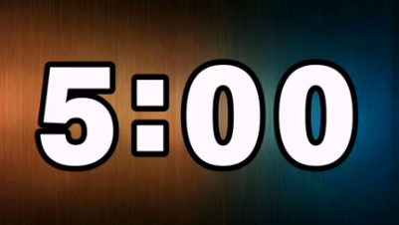
HOÀN THÀNH PHIẾU HỌC TẬP SỐ 4
Câu 1: Nêu được cách xử lý một số đồ dùng bỏ đi trong gia đình.
Chai nhựa, chai thuỷ tinh, túi nilon
Quần áo cũ
Đồ điện cũ hỏng
Pin điện hỏng
Đồ gỗ đã qua sử dụng
Giấy vụn
Câu 2: Cách xử lí rác thải dễ phân hủy từ những thức ăn bỏ đi hàng ngày thành phân bón cho cây trồng.

Slide 21
CỦNG CỐ
- Nhiệm vụ: Hệ thống được một số kiến thức về vật liệu.
- Thực hiện: HS tóm tắt nội dung bài học bằng sơ đồ tư duy vào vở.

Slide 22
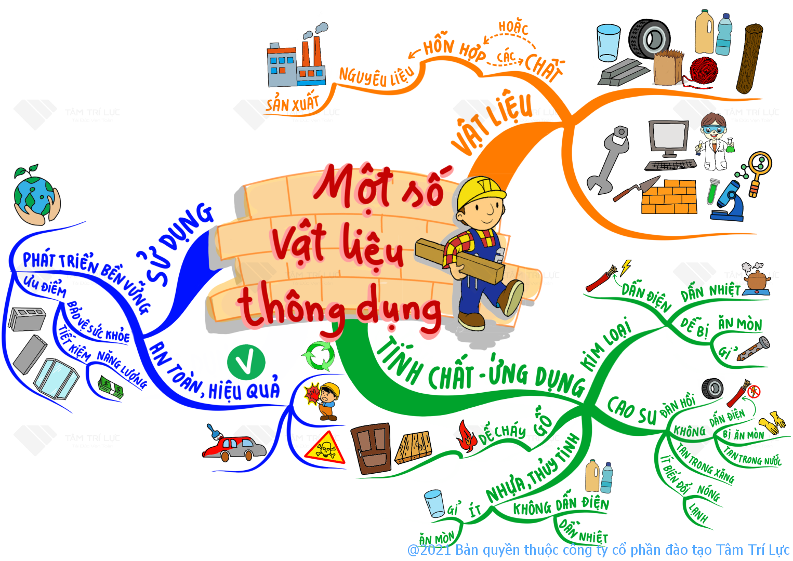

Slide 23
VẬN DỤNG
Nhiệm vụ: Mỗi học sinh dùng rác thải đã thu gom và phân loại tái tạo ra một sản phẩm tái chế sử dụng được trong đời sống hàng ngày.
Thực hiện: Học sinh thực hiện ngoài giờ học trên lớp và nộp sản phẩm vào tiết sau.

Slide 24
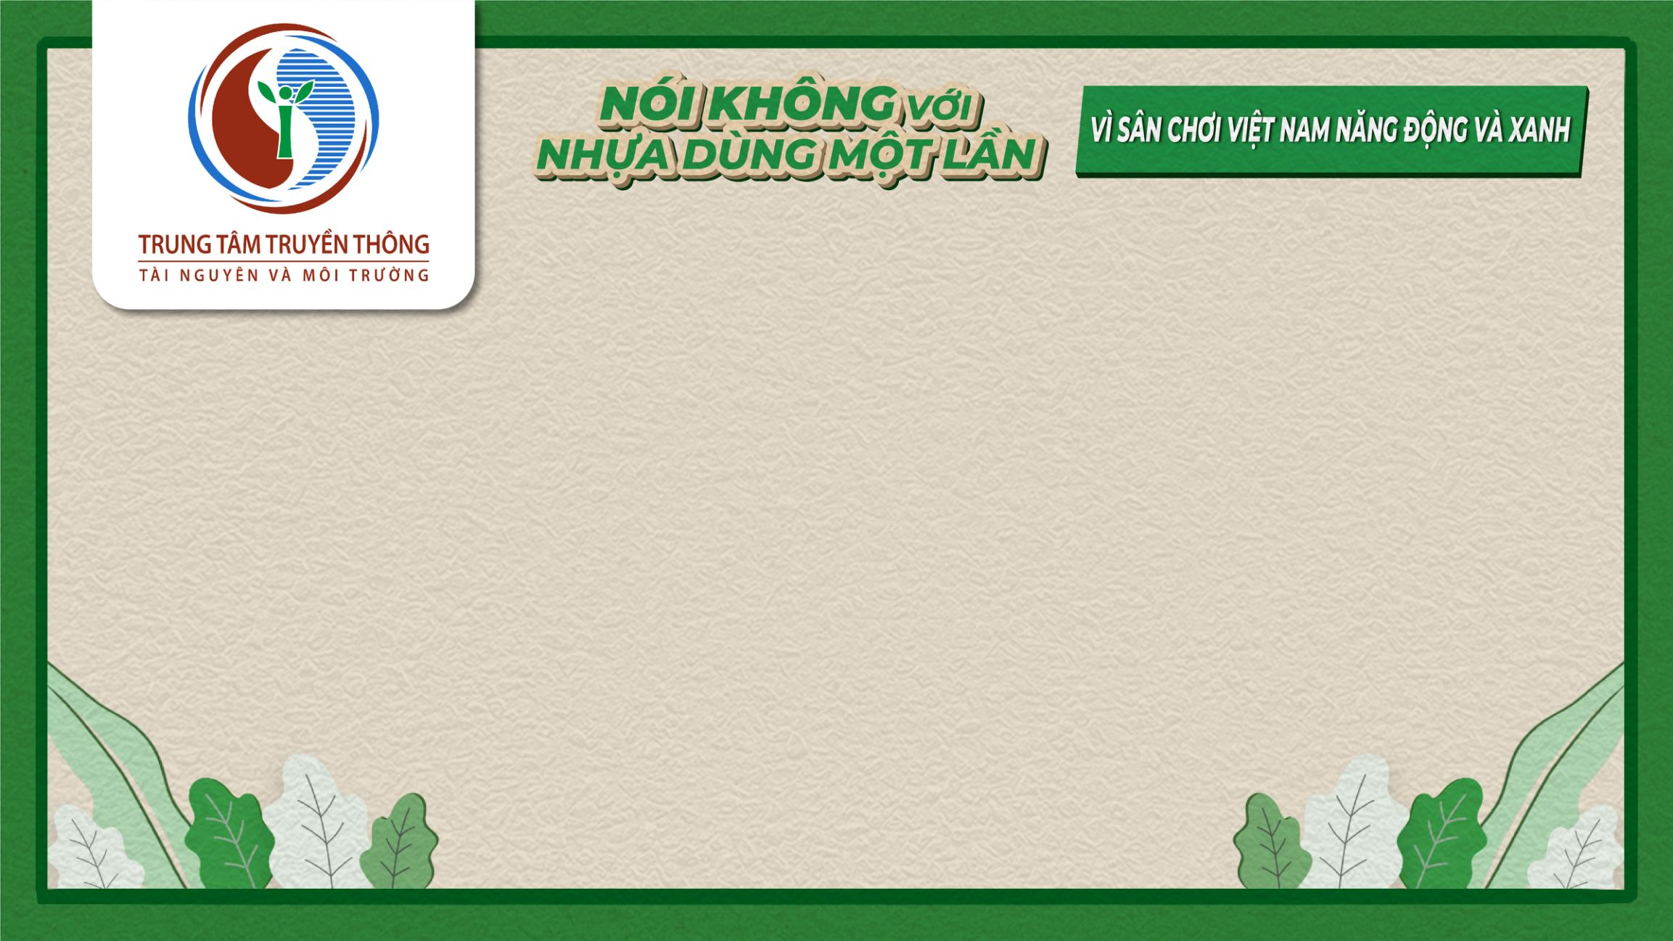
HƯỚNG DẪN VỀ NHÀ
- Xem video và làm bài tập trên olm.
- Hoàn thiện toàn bộ bài tập trong vở bài tập
- Đọc phần: Em có biết?
- Tìm hiểu trước bài 13: MỘT SỐ NGUYÊN LIỆU
+ Tìm hiểu tính chất ứng dụng của một số nguyên liệu sau: đá vôi, quặng,...
+ Cách sử dụng và bảo quản một số nguyên liệu.

